Slide 1
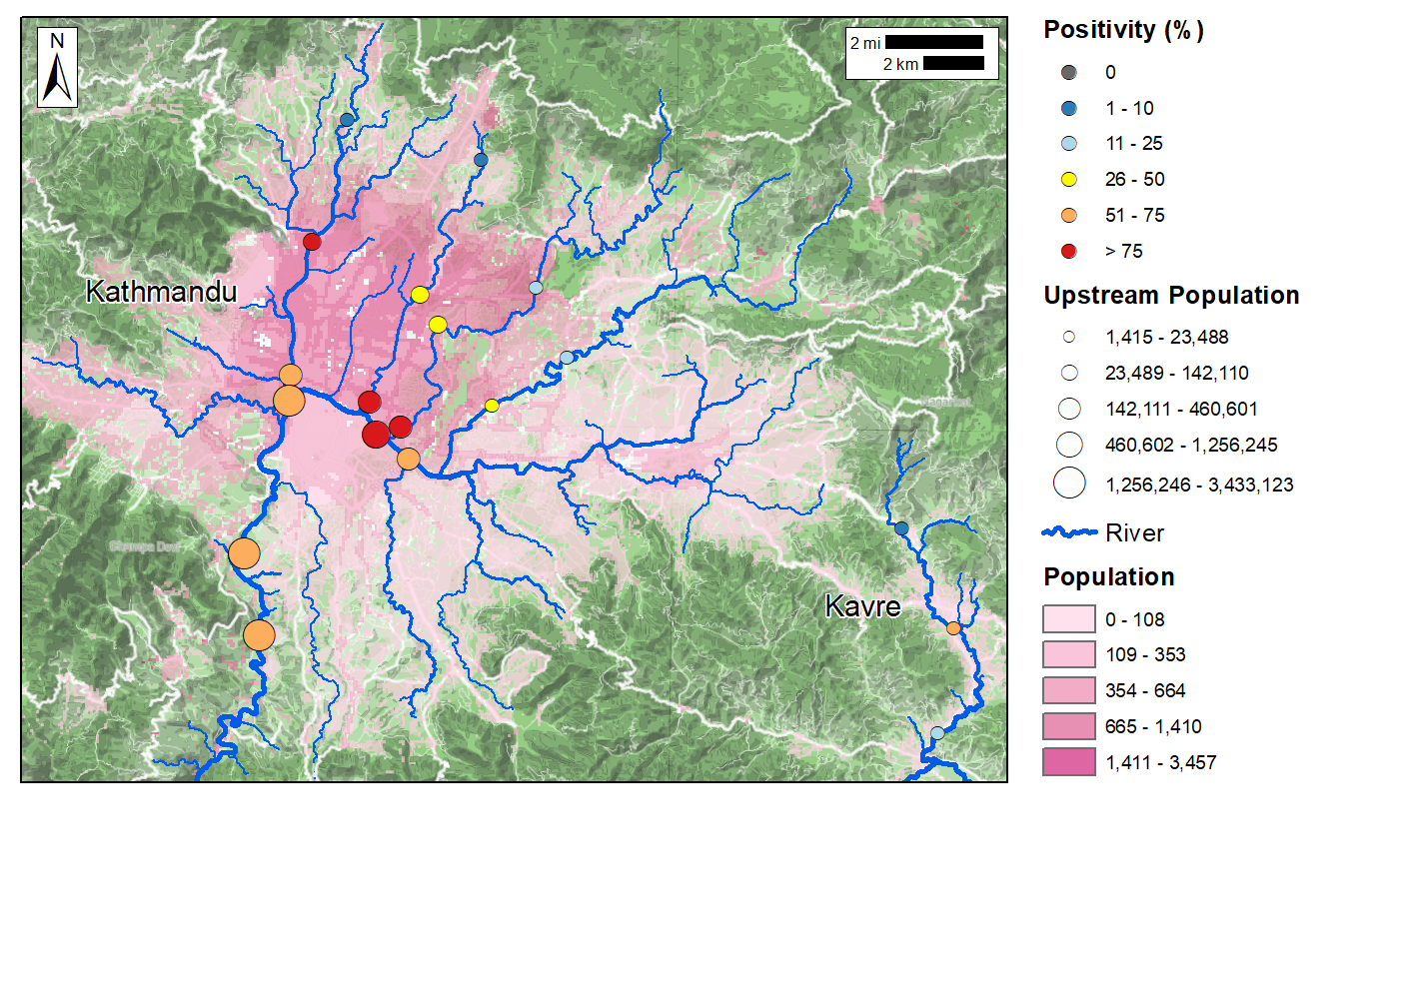
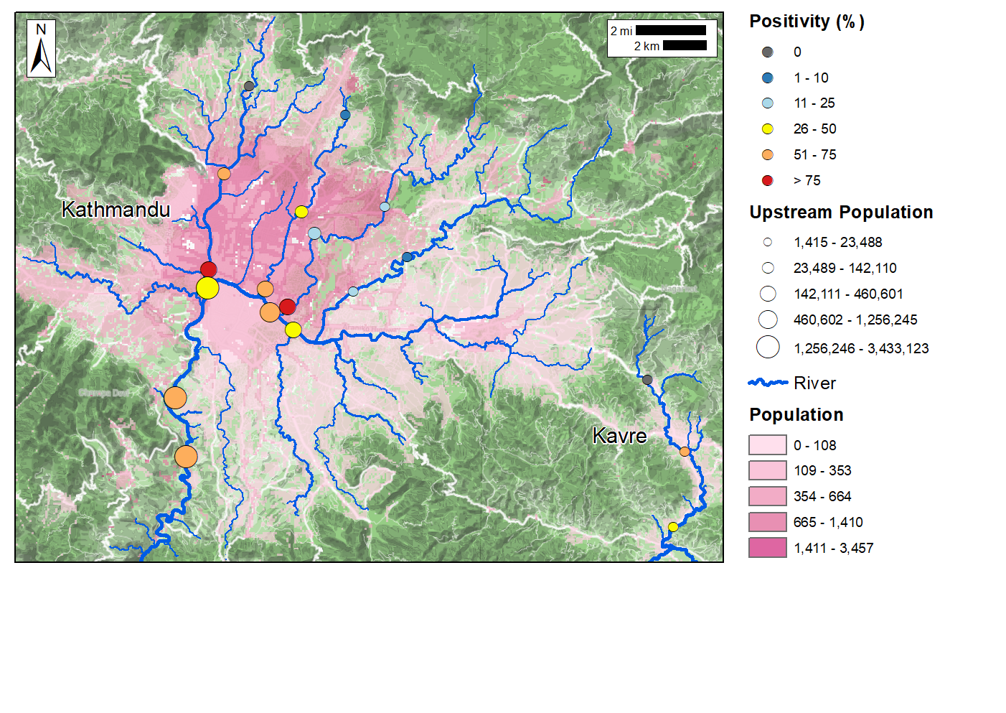

A. S. Typhi
Water flow
B. S. Paratyphi A
© Mapbox, © OpenStreetMap

